Slide 1
机器人运动学
第一章 绪 论
李彬
智能人机交互创新团队

Slide 2
绪 论
1.1 四足机器人的发展现状
1.2 四足机器人的发展趋势

Slide 3
绪 论
基于“开源”的思想和促进应用落地的想法，本书主要介绍四足机器人的基本理论和相关的技术实现细节，并基于实际的物理仿真平台，重点介绍四足机器人的各种运动控制的实现技巧和实现方法，以为有志于从事四足机器人学习和研究的人员提供比较专业和实用的参考教材。

Slide 4
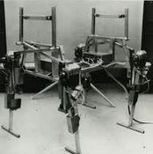
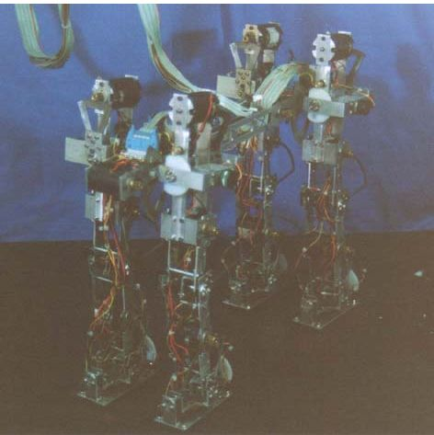
1.1 四足机器人的发展现状
自20世纪60年代后期以来，国外许多科学家开始研究和开发四足机器人实验模型。1960年，Shigley以连杆组设计四组腿部机构，并利用一组双摇杆机构来控制步行机器人的步态。1968年，McGhee和Frank创作出第一台完全用电脑控制的步行机器人Phony Pony(如图 1.1所示)，该四足机器人摆脱了纯机构控制模式，每条腿有两个自由度，能实现简单的爬行运动。
20世纪80年代， Himura研制出了Collie电驱动系列四足机器人(如图1.2所示)，实现了四足机器人的稳定性、速度、能量消耗指标的优化和动态的行走及转换。
图1.1 Phony Pony四足机器人
图1.2 Collie-1电驱动四足机器人

Slide 5
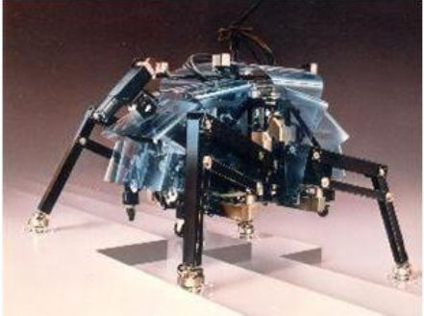
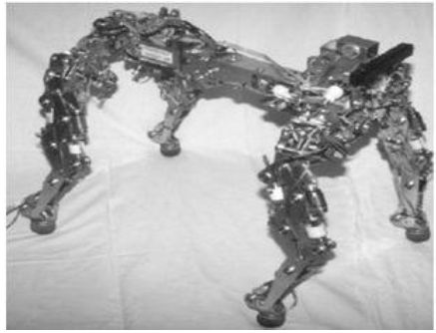
1.1 四足机器人的发展现状
日本的Shigeo Hirose为了提高步行机器人的环境适应能力，研制了TITAN-IV型四足机器人(如图1.3所示)，该四足机器人采用智能控制方法，利用姿态传感器和触觉传感器，可以实时产生具有地形适应能力的运动步态。德国的Dillmann和他的团队多年来致力于研究复杂性的足式机器人行走策略，并且延伸到对足式哺乳动物的运动研究，开发了基于振荡器的步态生成器，基于腿部轨迹学习的行走策略等多种研究方法，研制了四足机器人实验平台BISAM(如图1.4所示)。
图1.3 TITAN-IV四足机器人
图1.4 四足机器人实验平台BISAM

Slide 6
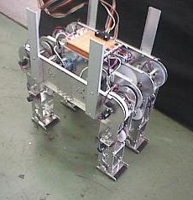
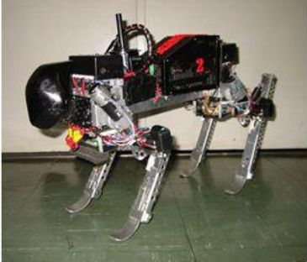
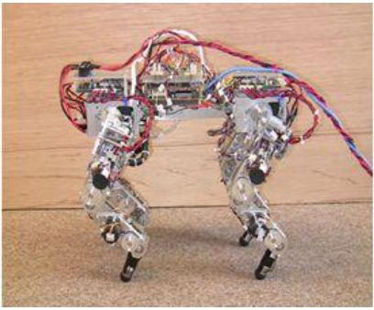
1.1 四足机器人的发展现状
日本电气通信大学1999年启动了基于中枢模式发生器(Center Pattern Generator，CPG)控制、具有动态步行能力的Patrush系列机器人(如图1.5所示)的研制，并以Patrush机器人为基础，进一步开发了Tekken系列四足机器人(如图1.6所示)，该四足机器人采用了和Patrush基本相同的控制算法，但是在膝关节处采用了一种弹簧结构来提高能量的利用效率。2009年，他们启动了具有16自由度的Kotetsu四足机器人(如图1.7所示)的研制。
图1.5 Patrush四足机器人
图1.6 Tekken四足机器人
图1.7 Kotetsu四足机器人

Slide 7
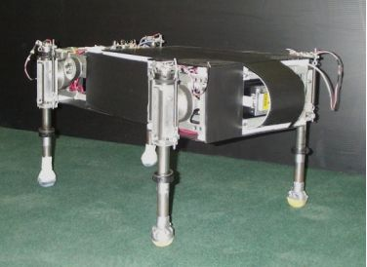
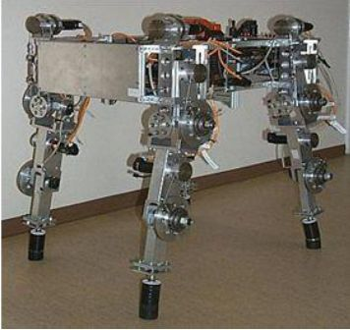
1.1 四足机器人的发展现状
加拿大McGill大学1999年研制了Scout-II四足机器人(如图1.8所示)。瑞典皇家工学院2000年左右研制了WARP1四足机器人(如图1.9所示)，目的是研究四足移动机器人在复杂环境下的自主行走，实现静态和动态行走。
图1.8 Scout-II四足机器人
图1.9 WARP1四足机器人

Slide 8
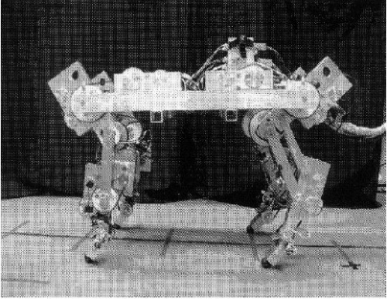
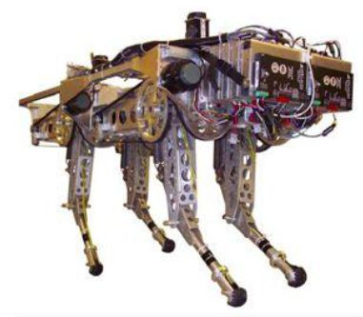
1.1 四足机器人的发展现状
日本大阪大学2002年左右开发了PONY仿马四足机器人(如图1.10所示)。美国俄亥俄州立大学和斯坦福大学在2001年左右联合研制了KOLT四足机器人(如图1.11所示)等。
图1.10 PONY四足机器人
图1.11 KOLT四足机器人

Slide 9
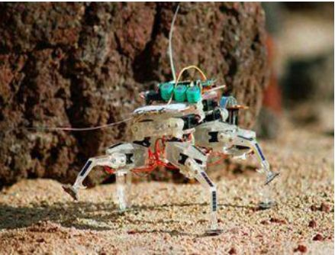
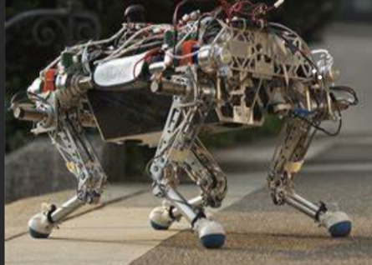
1.1 四足机器人的发展现状
美国NASA研制的用于航空领域的微型爬行机器人Spider-bot如图1.12所示，该机器人外形很像蜘蛛，可以在不规则的星球表面爬行。2018年，瑞士联邦理工学院发布了新版本的四足机器人ANYmal(如图1.13所示)。该机器人能够适应复杂的环境，具有极高的灵活性和移动性，其特殊的执行机构使其能够动态运行和高速移动攀爬。由于装配了激光传感器和环境相机，该机器人可以感知周围环境，构建局部地图并准确定位，实现高效的路径规划和避障。
图1.12 Spider-bot四足机器人
图1.13 ANYmal四足机器人

Slide 10
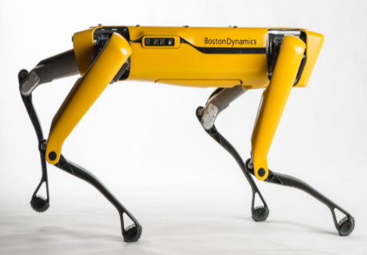
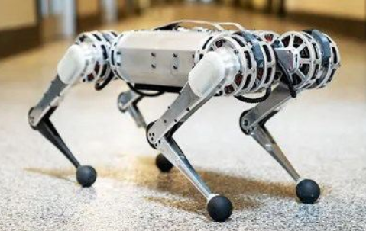
1.1 四足机器人的发展现状
2016年，美国波士顿动力公司开发了全电驱动的四足机器人SpotMini(如图1.14所示)。该机器人具备优良的移动性，其配备的传感器包括立体摄像头、深度摄像头、惯性传感器(IMU)及位置/力传感器，可实现环境感知、自主导航、路径规划等功能。该机器人还能够攀爬楼梯，摔倒后可利用机械手自主恢复平衡。2012年，美国麻省理工学院的腿足机器人实验室根据猎豹的身体结构研制出了Cheetah四足机器人(如图1.15所示)，它实现四足机器人的“高速奔跑”，奔跑速度高达22km/h。
图1.14 SpotMini四足机器人
图1.15 Cheetah四足机器人

Slide 11
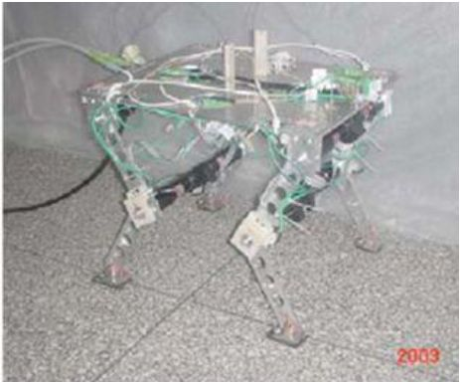
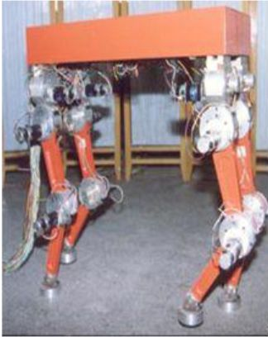
1.1 四足机器人的发展现状
在国内，清华大学模仿哺乳动物的运动控制机理研制了Biosbot四足机器人(如图1.16所示)，实现了四足机器人的节律运动。它通过对中枢模式发生器、高层中枢神经系统、底层反馈控制网络等生物机理的工程模拟，实现了四足机器人的运动，提高了其在实际环境中的运动性能。上海交通大学研制了四足机器人JTUWM-Ⅲ(如图1.17所示)，每条腿上有3个主动关节、1个被动关节，主动关节由一个直流伺服电机驱动。
图1.16 清华大学Biosbot四足机器人
图1.17 上海交通大学JTUWM-Ⅲ四足机器人

Slide 12
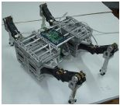
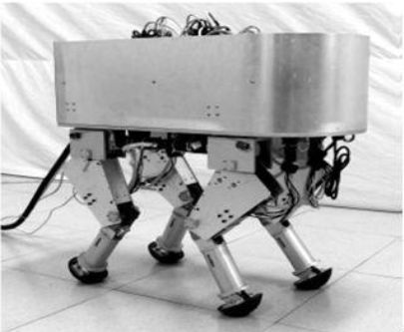
1.1 四足机器人的发展现状
2001年，华中科技大学开始进行具有腿/臂融合、可重构的多足步行机器人研究，并且研制了“4+2”多足步行机器人和MiniQuad多足步行机器人(如图1.18所示)。2007—2008年，西北工业大学报道了其研制的四足机器人(如图1.19所示)。
图1.18 MiniQuad四足机器人
图1.19 西北工业大学四足机器人

Slide 13
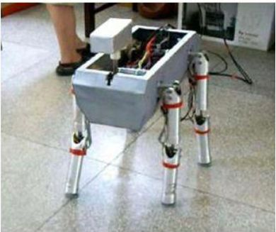
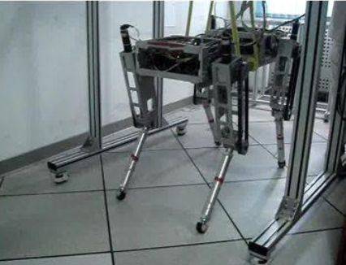
1.1 四足机器人的发展现状
中国科学技术大学报道了所研制的TIM1仿哺乳动物四足机器人(如图1.20所示)。中国科学院自动化研究所研制了较大型的电动四足机器人(如图1.21所示)，并实现了室外运行实验。
图1.20 TIMI四足机器人
图1.21 中科院自动化研究所四足机器人

Slide 14
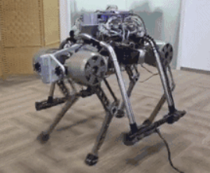
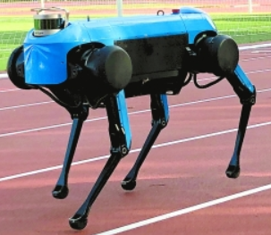
1.1 四足机器人的发展现状
2016年，浙江大学研发了 “赤兔”四足机器人(如图1.22所示)。该机器人每条腿有3自由度，采用全电机驱动。它能够爬坡爬楼梯，并具有一定的越障能力。2017年，浙江大学又发布了“绝影”四足机器人(如图1.23所示)。该机器人具有奔跑和跳跃等功能，能够攀爬楼梯和斜坡，通过碎石路等不平整地形，在受到外部扰动时保持姿态平衡。
图1.22 “赤兔”四足机器人
图1.23 “绝影”四足机器人

Slide 15
1.1 四足机器人的发展现状
基于浙大大学的研究基础，杭州云深处科技公司随后推出了“绝影”系列四足机器人分别为“绝影Mini”、“绝影Mini Lite”和“绝影X20”，该系列拥有大量外扩平台，支持丰富的传感设备模块化组合搭载，可以胜任多场景的任务，如图1.24所示。
图1.24云深处绝影系列四足机器人

Slide 16
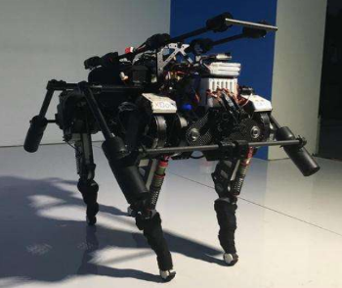
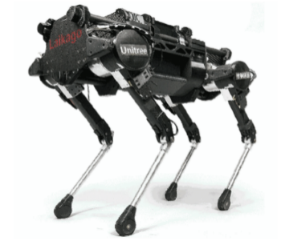
1.1 四足机器人的发展现状
2016年，上海大学王兴兴研发出四足机器人XDog(如图1.25所示)。XDog由电机驱动，十分小巧，能够在斜坡上保持平衡，在行走过程中动态保持平衡，并能穿越4cm高的障碍物，爬上约15度的斜坡。后来，王兴兴成立宇树科技， 2017年发布了全新重构的四足机器人Laikago(如图1.26所示)，向人们展示了优异的动态性能，它能在上下20度的微坡、不平整的碎石路面上自适应行走，能够承受一定范围内的外部冲击力。
图1.25 XDog四足机器人
图1.26 宇树科技Laikago四足机器人

Slide 17
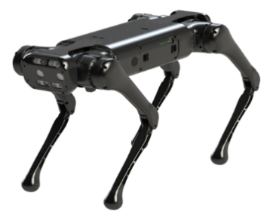
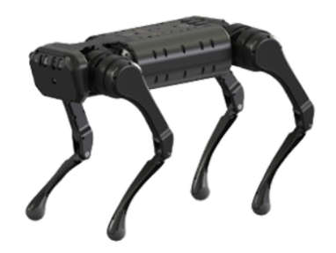
1.1 四足机器人的发展现状
2019年，宇树科技推出了Aliengo四足机器人(如图1.27所示)。2020年宇树科技推出四足机器人A1(如图1.28所示)，该机器人运用了高级动态平衡算法，在撞击、跌落等紧急情况下能迅速找回平衡；能够基于视觉主动避障，支持跟随目标(人或动物)的在线学习，跟随鲁棒性良好。2021年6月，宇树科技又推出了“伴随仿生机器人”Go1。
图1.27 宇树科技Aliengo四足机器人
图1.28 宇树科技A1四足机器人

Slide 18
1.1 四足机器人的发展现状
2016年，山东优宝特智能机器人公司推出了一款使用舵机驱动的小型四足机器人e-DOG，主要面向科研和教育行业。2019年，推出了使用高功率密度无刷直流电机驱动的中型四足机器人YoBoGo。该机器人二次开发性较好，可适用于农业、物流、教育和科研等领域应用。2021年，推出了大型版本，进一步提高机器人的负载能力和复杂环境的适应性，如图1.29所示。
图1.29 优宝特四足机器人

Slide 19
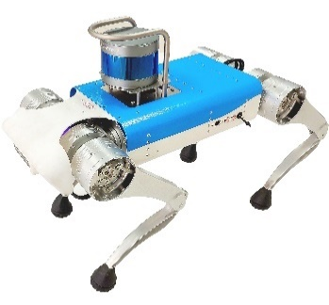
1.1 四足机器人的发展现状
齐鲁工业大学数学与统计学院机器人-环境智能交互创新团队参与研制的智能感知、避障跟随四足机器人如图1.30所示。该四足机器人搭载两部深度相机及一台十六线3D激光雷达组成环境感知的硬件系统，使用超宽带（Ultra Wide Band，UWB）模块作为定位系统。可实现环境地形感知和障碍物躲避，也可以完成对人员的跟随和物资搬运任务。
山东优宝特推出的YoboGo四足仿生机器人面向高校师生，全面开源软硬件，本书的实践开发部分配套该机器人编写，该机器人为高校师生在四足仿生机器人方面的研究、开发提供完全开放的平台及全面的技术支持。
图1.30 智能感知避障跟随四足机器人

Slide 20
1.2 四足机器人的发展趋势
在四足机器人的发展过程中，驱动方式对机器人的影响较大。早期的机器人较多采用液压驱动技术，如美国通用公司于1968年研制的四足步行卡车。随着电子技术和计算机技术的发展和进步，基于电驱动的四足机器人逐渐增多。随着军事和民用领域对机器人大负载能力和高动态性的要求，以及液压驱动技术的进步，基于液压驱动的四足机器人又逐渐掀起了机器人领域的热潮。最近几年，电驱动四足机器人又掀起一股研究高潮，推出了很多典型的、具有高动态、灵活运动能力的四足机器人。四足机器人的具体发展趋势如下。

Slide 21
1.2 四足机器人的发展趋势
1．仿生：仿生形态与结构、仿生步态
在自然界中，亿万年生物进化的结果是，陆生大型动物基本上都是四足动物，四足哺乳动物在适应复杂地形、运动灵活性和效率等方面具有巨大的优势，它们依靠腿足运动几乎能在地球上的任何地面上活动，经过千万年的进化，四足哺乳动物的骨骼结构形态、步态都与其所特有的运动方式达到了与环境的最高层次的吻合。利用马/骡、羚羊等四足哺乳动物的骨骼、关节肌肉结构、运动机理、步态控制和平衡恢复等仿生学研究数据，模仿四足哺乳动物的形态、结构和步态控制原理，设计制造出具有四足哺乳动物特征的仿生机器人，使其运动更灵活、功能更强大、效率更高，是当前机器人研究领域的重要发展趋势。
2．轻型高负载：高功率密度驱动
具有高功率密度的轻型高负载驱动装置是机器人研究领域的共性关键技术，更是仿生机器人实现高动态性、高适应性、高负载能力的基本保证与必须突破的核心技术。

Slide 22
1.2 四足机器人的发展趋势
3．高机动性：快速响应、高速运动、环境适应
在复杂环境下高质量地完成作业任务，是机器人发展的一个新高度和未来的必然趋势。快速响应、高速运动能力是机器人适应外界冲击扰动和环境变化、执行任务的基本条件，是高性能机器人研制必须解决的重要内容和研究热点。
4．智能化：学习、进化、控制
模仿人或生物的学习能力、进化能力和控制决策能力，赋予机器人智能，是机器人适应复杂环境、完成复杂作业任务、实施自身进化的必要条件，是当前和未来机器人研究领域的核心内容与重要方向。

Slide 23
习题
1.1 简要叙述电驱动四足机器人的发展历史。
1.2 四足机器人的发展趋势是什么？

